Slide 1



Slide 2
Цель урока: познакомить обучающихся с историей создания романа «Отцы и дети».
Задачи урока :
Обучающая: Актуализация субъективного опыта учащихся перед осмыслением нового материала по роману И.С. Тургенева «Отцы и дети»; осмысление нового материала по истории создания и спорам вокруг романа через исследовательскую деятельность учащихся на уроке.
Развивающая: Совершенствование навыков исследовательской деятельности учащихся на уроке; развитие умения выделять проблему исследования;
Воспитательная: воспитание интереса и уважительного отношения к произведениям русской литературы.

Slide 3
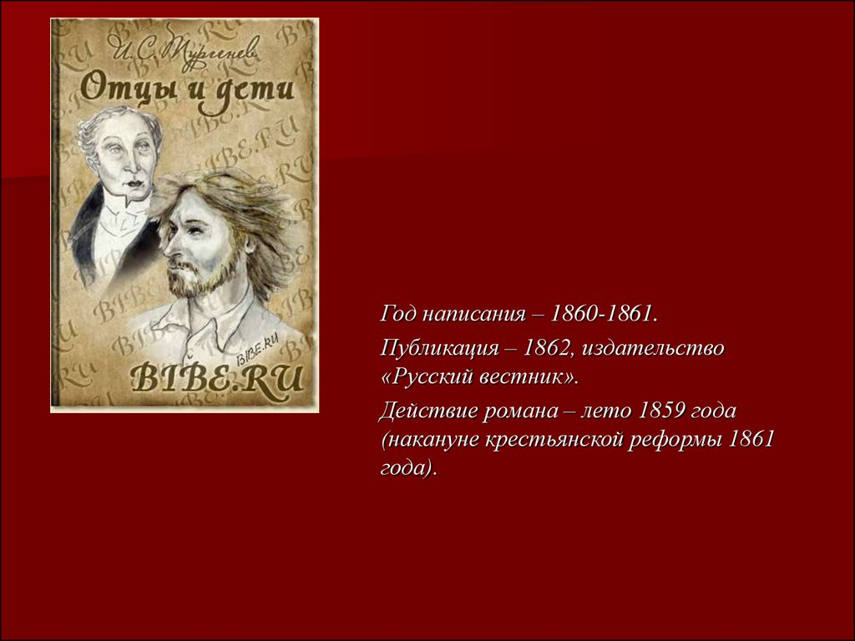

Slide 4
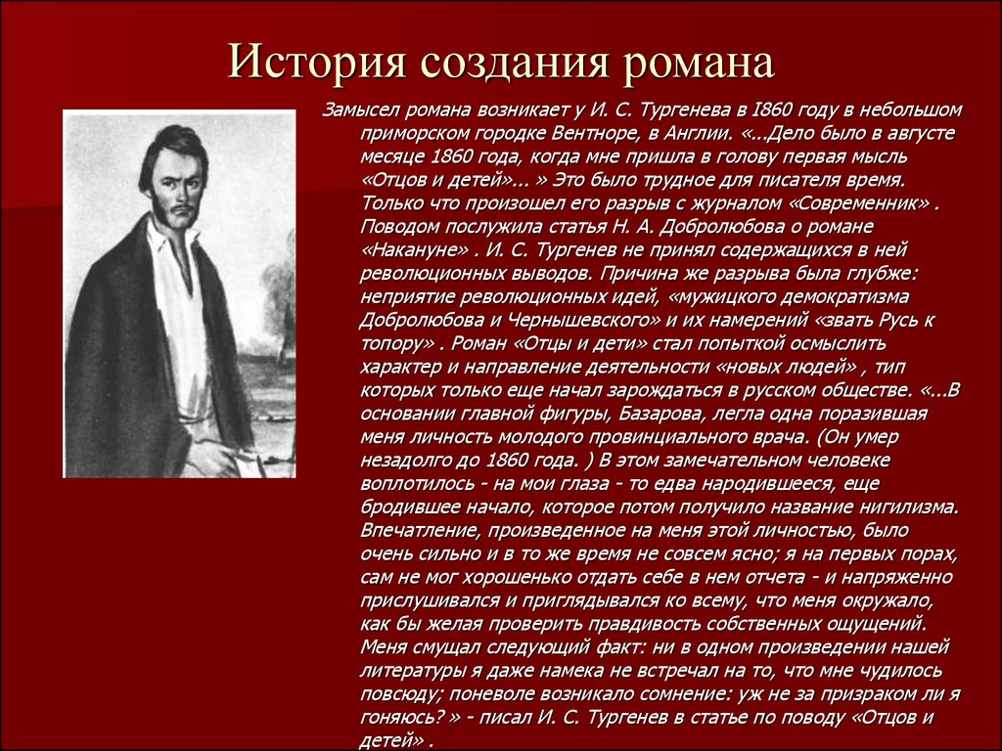

Slide 5
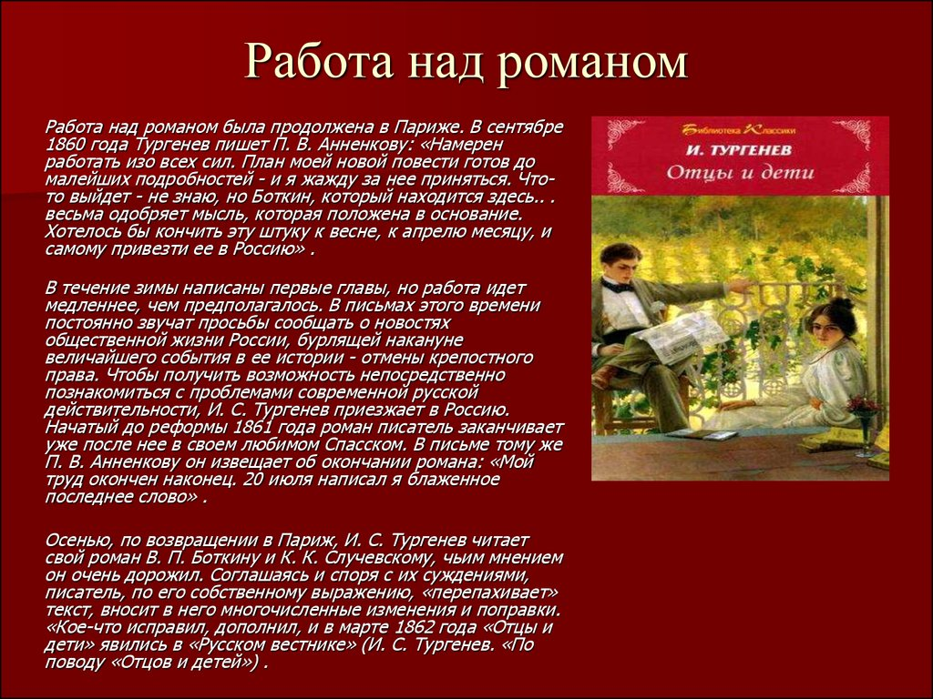

Slide 6
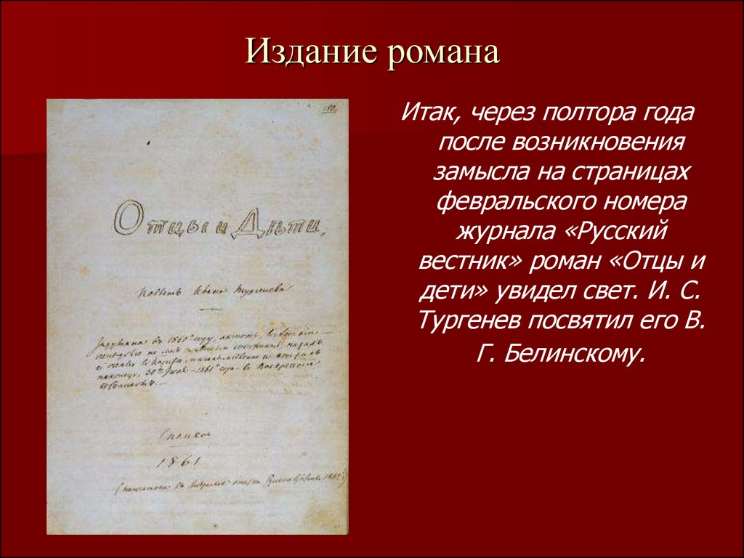

Slide 7
